Slide 1
«Как накопить
миллион ?»

Slide 2
Финансы?
Что это?
Из чего складываются
доходы и расходы
Что такое семейный бюджет и почему важно его планировать?
Почему нельзя тратить больше, чем зарабатываешь?
Деньги-великое изобретение человечества

Slide 3
Деньги – что это такое?

Slide 4
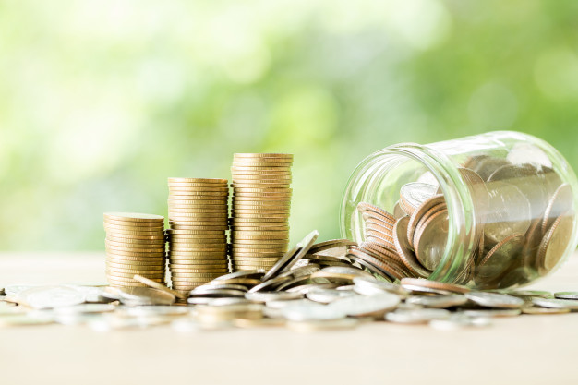
Деньги – это средство оплаты товаров и услуг, средство измерения стоимости, а также средство сохранения стоимости

Slide 5
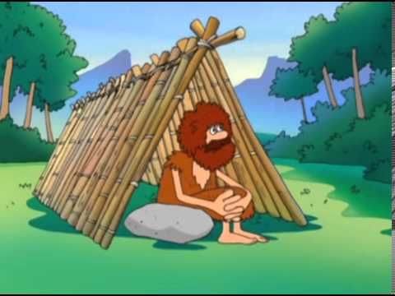
Было время, когда денег
совсем не существовало
Человек тогда еще жил в пещерах, был вооружен
дубиной и все свое время
тратил на добывание пищи
Деньги этому человеку совершенно не были нужны

Slide 6
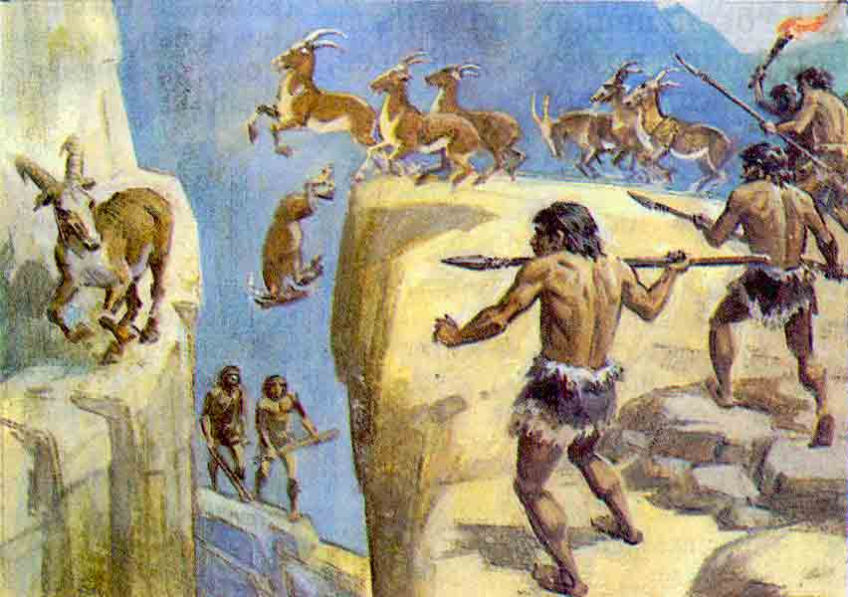
Но прошло много лет, и эти первобытные люди стали жить иначе. Они научились делать себе из камня топоры, ножи, глиняные горшки, копья, стрелы. Пищу добывали охотой и рыбной ловлей

Slide 7
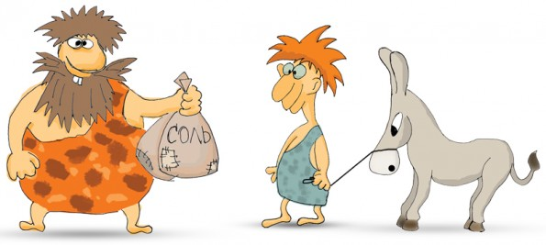
Постепенно все больше и больше развивался обмен. Для того, чтобы обмениваться, люди стали сходиться в определенные места. Приходили из разных окрестностей и приносили с собой для обмена те вещи, которых у них было много

Slide 8
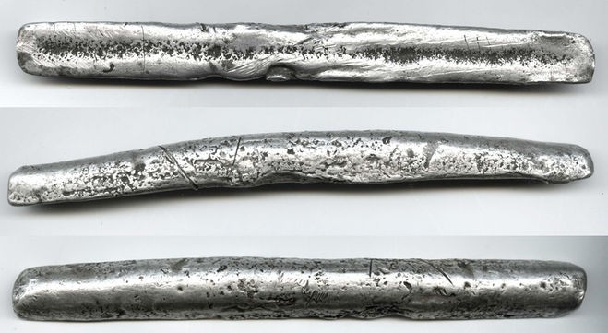
Co временем определились те качества, которыми должны обладать вещи, чтобы быть деньгами:
делимость,
прочность (износоустойчивость),
узнаваемость,
высокая стоимость (ценность),
редкость,
способность к долгому хранению.
Вещами, которые обладали всеми этими качествами, стали металлы

Slide 9
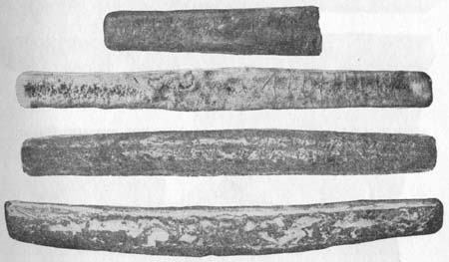
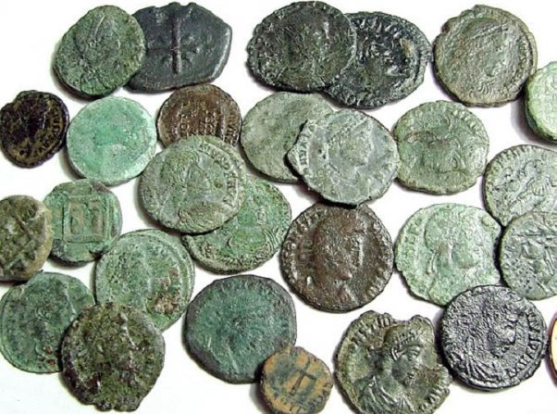
Люди стали использовать в качестве денег металлические слитки.
Однажды пришло понимание удобства использования металлических предметов одного и того же веса. Так появились первые монеты

Slide 10
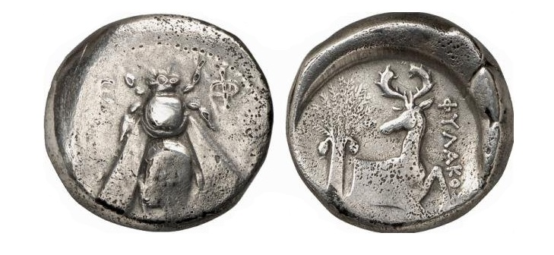
Вначале деньги были несовершенной, неправильной формы

Slide 11
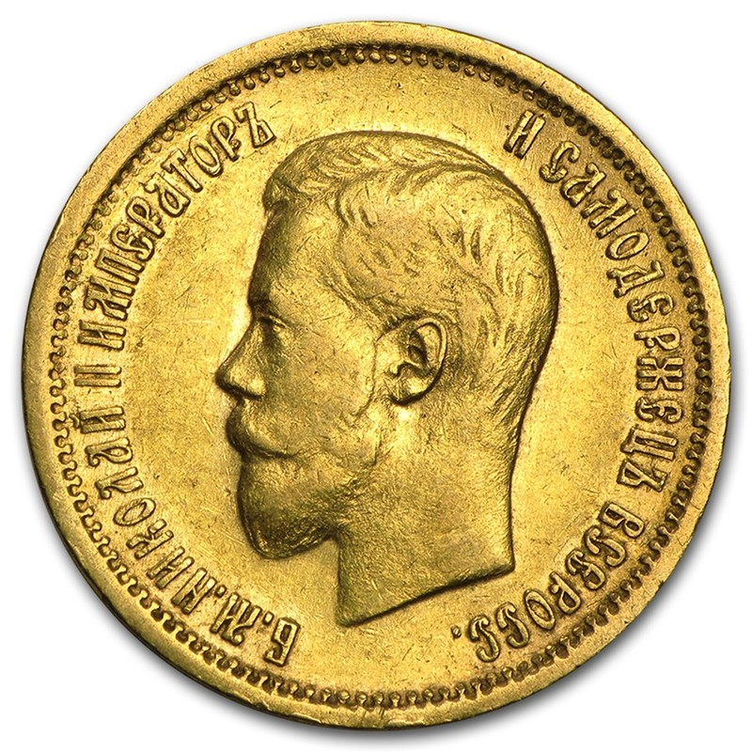
Но по мере того, как развивалась техника и изобретались различные машины, монеты чеканились все лучше и лучше
Им придавалась форма совершенно правильных кружочков, часто с красивым узором и надписями

Slide 12
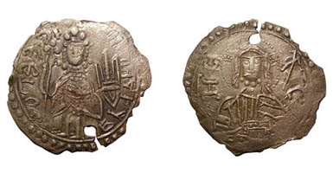
В России свои первые деньги были введены сразу после принятия христианства в X веке. До этого в стране использовали иностранные монеты: из восточной Европы и стран Ближнего Востока.
В течение нескольких веков единственными деньгами были серебряные рубли и «гривны» (мелкая монета)

Slide 13
Это нужно знать!
Из рук деньги утекают быстрее воды, и если не научишься ими распоряжаться с умом, то уходить сквозь пальцы они будут моментально!

Slide 14
«Как накопить миллион?»
Советы самому себе

Slide 15
Работа в группах!!!

Slide 16
ФИНАНСЫ
ДАЙТЕ ОПРЕДЕЛЕНИЕ ПОНЯТИЮ

Slide 17
ФИНАНСЫ – это деньги, которые постоянно находятся в обращении и могут создавать другие деньги.

Slide 18
ДАЙТЕ ОПРЕДЕЛЕНИЕ ПОНЯТИЮ
ФИНАНСОВЫЕ ВОЗМОЖНОСТИ

Slide 19
ФИНАНСОВЫЕ ВОЗМОЖНОСТИ – это возможности в определённый момент времени располагать необходимой суммой денег, в том числе на случай непредвиденных расходов или неблагоприятных обстоятельств.

Slide 20
ВОЗМОЖНОСТЬ
ОГРАНИЧЕНИЕ

Slide 21
Возможность – это то, что в настоящий момент еще не существует, но при определённых условиях может возникнуть и стать действительностью.
Ограничения – это пределы, границы, за которые не должна выходить деятельность человека.

Slide 22
Книга учит: отрывок из сказки Х.К. Андерсена «Огниво»
Жил он теперь куда как весело: ходил в театры, выезжал на прогулки в королевский сад и много денег раздавал беднякам, и хорошо делал! Ведь он по себе знал, каково сидеть без гроша в кармане. Ну, а теперь он был богат, разодет в пух и прах, и столько друзей у него объявилось, и все называли его славным малым, кавалером что надо, и это ему очень нравилось. Но так как деньги-то солдат что ни день только тратил, а взамен ничего не получал, то осталось у него под конец всего-навсего два гроша, и пришлось ему перебраться из отменных комнат в крохотную каморку под самой крышей, самому чистить себе сапоги да подлатывать, а из прежних дружков никто больше к нему не наведывался — уж больно много ступенек надо было пересчитать, чтобы до него добраться.

Slide 23
Вопросы:
Можно ли сказать, что солдат был финансово грамотным?
Какие ошибки в принятии финансовых решений совершал солдат?
Чем были ограничены финансовые возможности солдата и что он предпринял, чтобы увеличить их?
Какие рекомендации вы можете дать солдату, чтобы расширить его финансовые возможности?

Slide 24
Подведем итог!

